Slide 1
Создание сайта с учебной информацией за 5 минут
Автор:
преподаватель ИВПУ КГАВТ
Филиппов А.М.

Slide 2
Заходим на сайт Jimdo.com
Нажимаем кнопку «Создать сайт бесплатно».

Slide 3
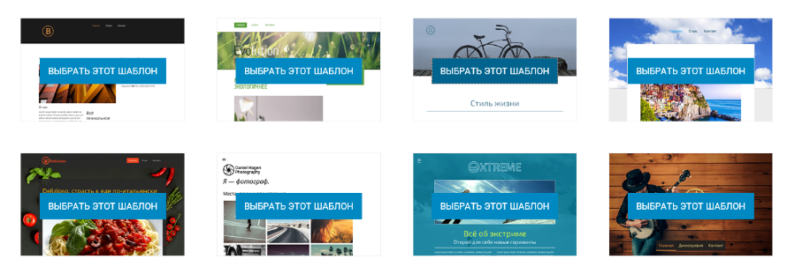
Выбираем шаблон
Это лишь часть доступных шаблонов.

Slide 4
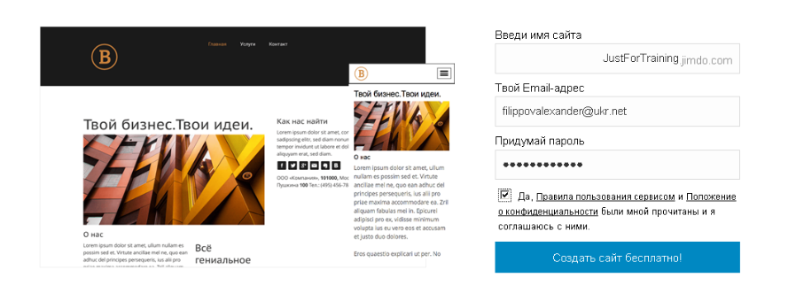
Регистрация
Выбрать имя сайта, свой e-mail и пароль для редактирования сайта.

Slide 5
Сайт в режиме редактирования
Редактирование осуществляется с помощью панели инструментов (справа).

Slide 6
Редактирование шаблона
После нажатия на кнопку «Шаблоны» предлагается выбрать другой шаблон сайта.

Slide 7
После всех настроек дизайна получаем результат
Для получения результат не нужно знаний
веб-программирования и веб-дизайна.

Slide 8
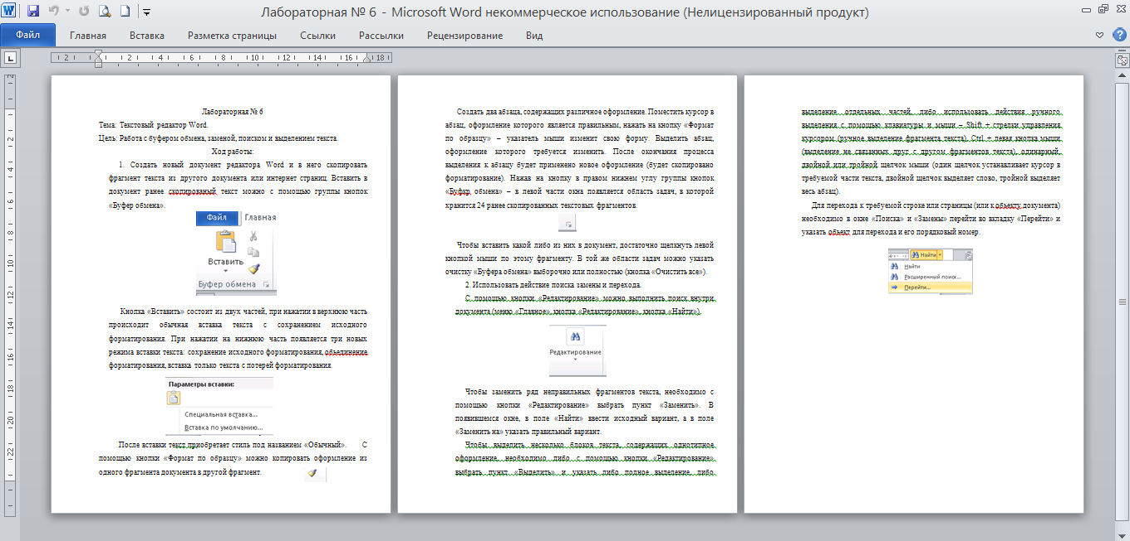
Заполнение сайта контентом
Этап №0. Есть документ, содержащий текст и рисунки. Его содержимое надо перенести на сайт.

Slide 9
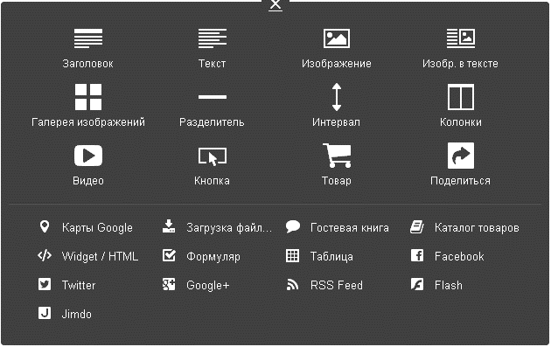
Заполнение сайта контентом
Этап №1. Нажать кнопку «Добавить новый модуль». Далее, выбирается либо «Текст», либо «Изображение».

Slide 10
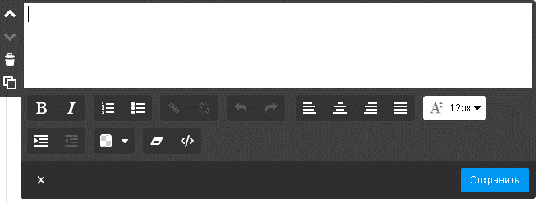
Заполнение сайта контентом
Этап №2. Текст из документа методом «Копировать-Вставить» переносится на сайт. Можно качественно оформить свойства шрифта и свойства абзаца.

Slide 11
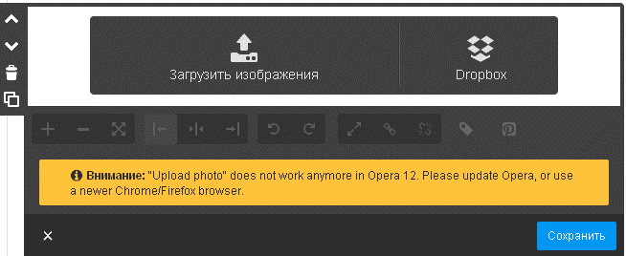
Заполнение сайта контентом
Этап №2. Загрузить рисунок со своего компьютера
или же с помощью интернет-сервиса
хранения файлов «Dropbox».

Slide 12
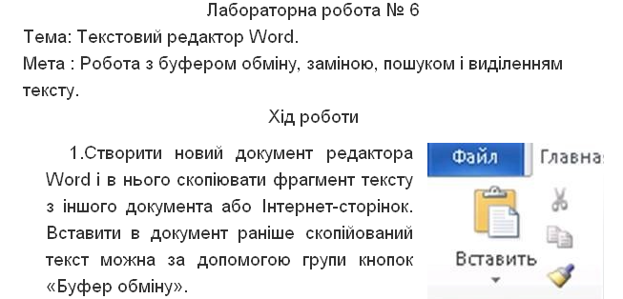
Заполнение сайта контентом
Этап №3. Просматриваем итоговый результат.

Slide 13
Иметь свой учебный сайт обязан каждый преподаватель.

